Slide 1

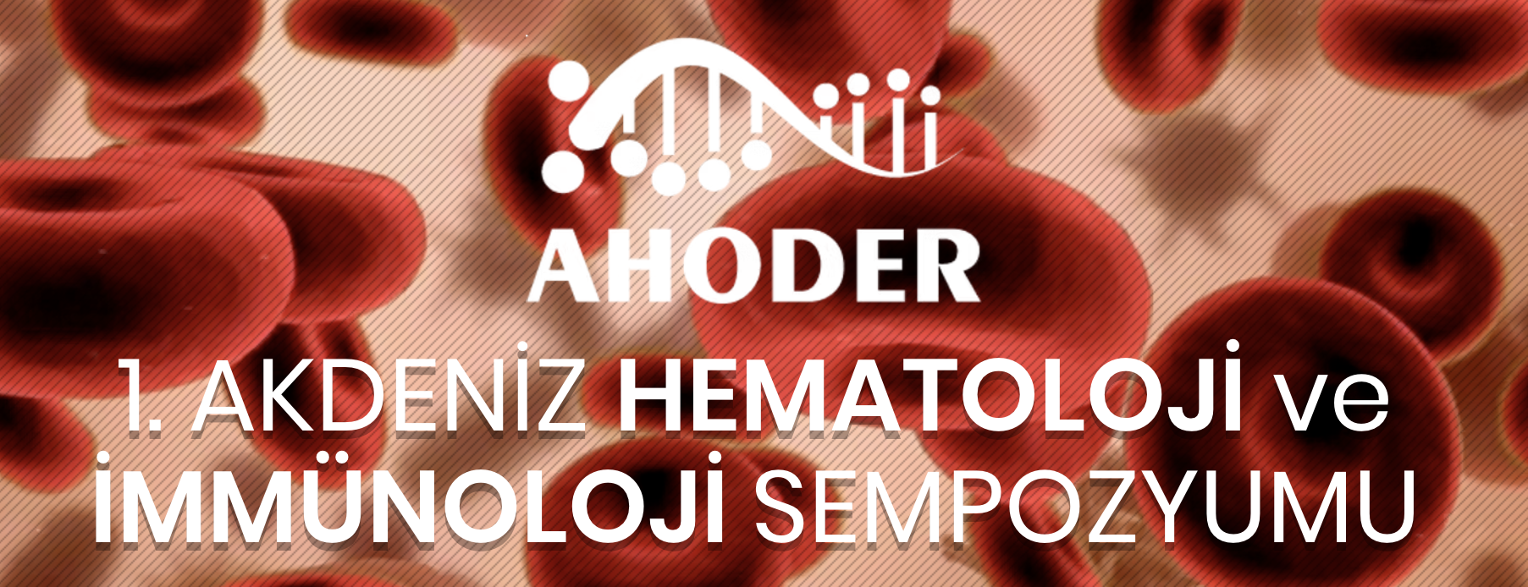
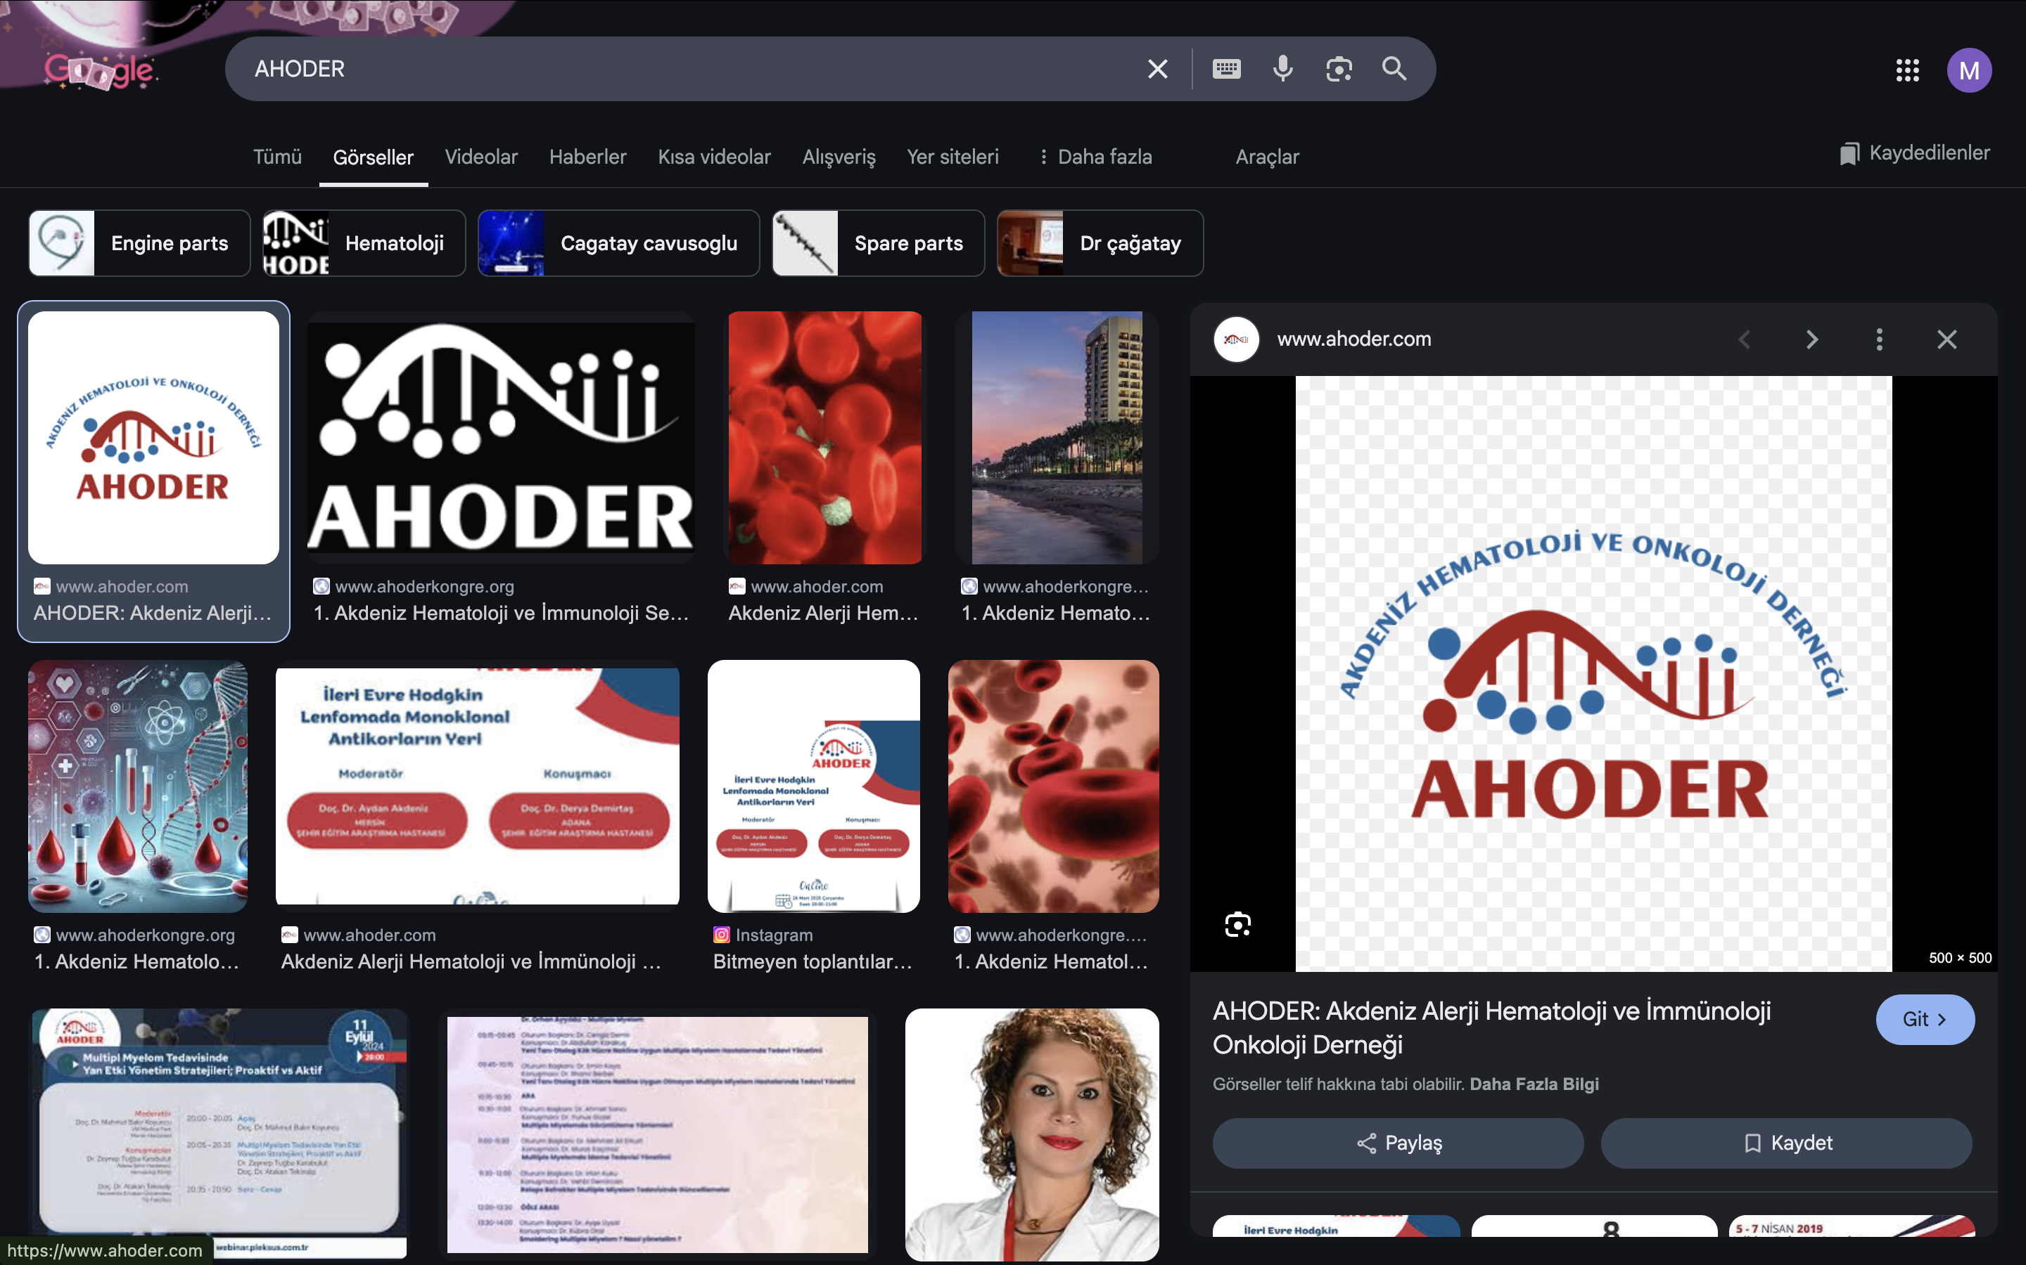
Hematolojik Hastalıklarda Nadir Ayırıcı Tanı: İmmün Yetmezlik
Uzm. Dr. Merve Erkoç
İmmünoloji ve Alerji Hastalıkları
Adana Şehir Eğitim ve Araştırma Hastanesi
26.04.2025

Slide 2

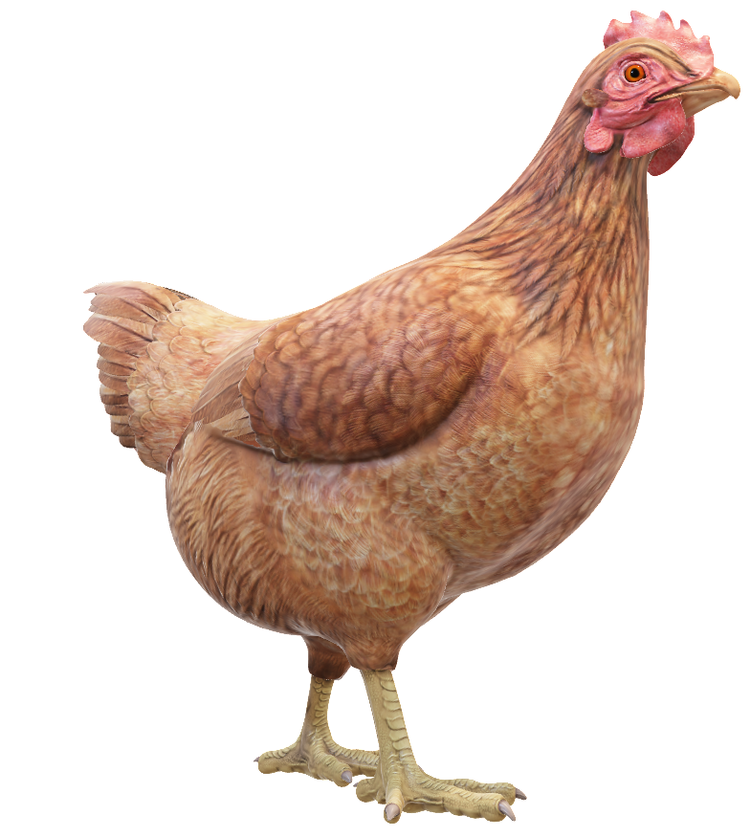
Which came first?

Slide 3
Doğuştan Bağışıklık Hataları (IEI)
Enfeksiyon
Alerji
Otoinflamasyon
Otoimmünite
Malignite
Bousfiha A, Moundir A, Tangye SG, Picard C, Jeddane L, Al-Herz W, Rundles CC, Franco JL, Holland SM, Klein C, Morio T, Oksenhendler E, Puel A, Puck J, Seppänen MRJ, Somech R, Su HC, Sullivan KE, Torgerson TR, Meyts I. The 2022 Update of IUIS Phenotypical Classification for Human Inborn Errors of Immunity. J Clin Immunol. 2022 Oct;42(7):1508-1520.

Slide 4
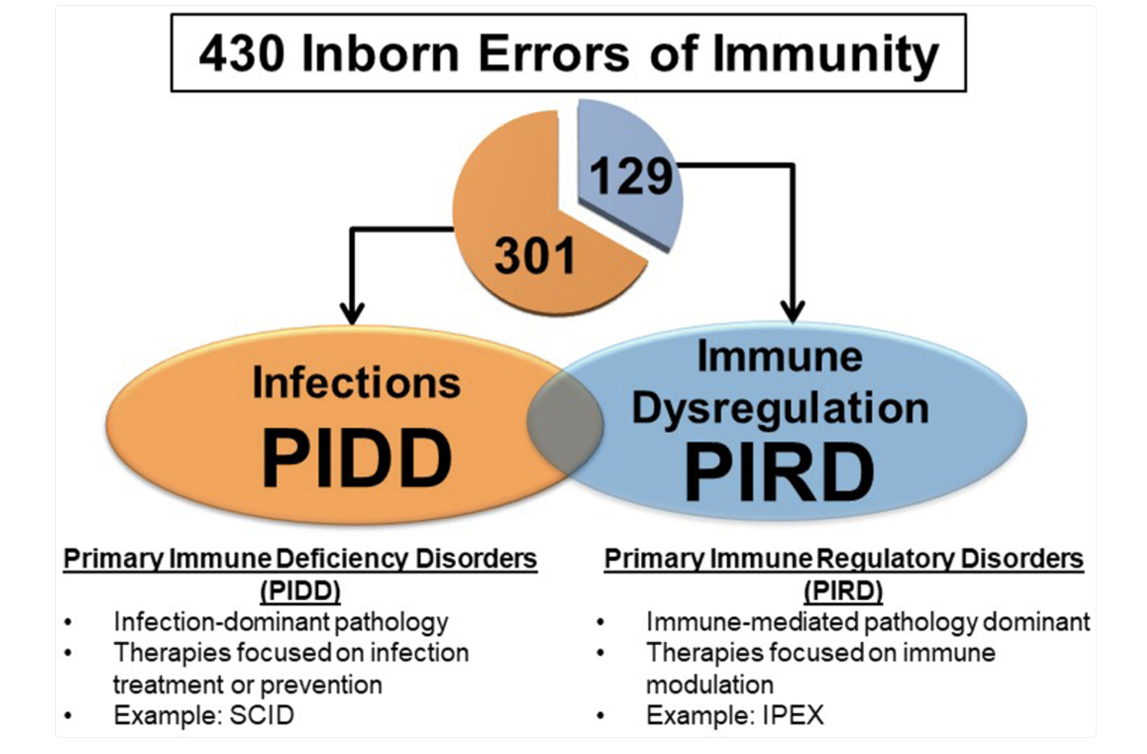
Chan AY, Torgerson TR. Primary immune regulatory disorders: a growing universe of immune dysregulation. Curr Opin Allergy Clin Immunol. 2020;20(6):582-590.

Slide 5
Doğuştan Bağışıklık Hatalarının (IEI) Sınıflandırması
1- Kombine immün yetmezlikler
2- Sendromik özellikler gösteren kombine immün yetmezlikler
3- Ağırlıklı olarak antikor eksiklikleri
4- İmmündisregülasyon hastalıkları
5- Fagosit sayısı veya işlevinde doğuştan gelen kusurlar
6- İntrinsik ve innate bağışıklıktaki kusurlar
7- Otoinflamatuar hastalıklar
8- Kompleman eksiklikleri
9- Kemik iliği yetmezliği
10- Doğuştan gelen bağışıklık hatalarının fenokopileri
Tangye SG, Al-Herz W, Bousfiha A, et al. Human Inborn Errors of Immunity: 2022 Update on the Classification from the International Union of Immunological Societies Expert Committee. J Clin Immunol. 2022;42(7):1473-1507.

Slide 6
İlk olgu (67y, kadın)
Çoklu LAP
inguinal node bx:
evre IV-B foliküler lenfoma
2006
lenfoma nüks
+
2 yıl rituksimab idame
+
tam remisyon
Tekrarlayan pnömoni
+
herpes zoster
+
bakteriyemi
+
ciddi malabsorpsiyon atakları
2003
şiddetli karın ağrısı acil servis
Tekrarlayan solunum yolu enfeksiyonları
+
pnömoni (x1)
5 kür fludarabin, siklofosfamid ve rituksimab (FCR)
+
2004 yılında tam remisyon
2016
şiddetli enfeksiyonlar
+
B hücre sıfır
+
panhipogamaglobulinemi
Duodenum E/S: Belirgin villöz atrofi (Marsh derecesi 3b)
+
bx: plazma hücresi yokluğu ve intraepitelyal lenfositler
L4-L5'te periferik sinir kılıfı tümörü
+
RT
Ballow M, Sánchez-Ramón S, Walter JE. Secondary Immune Deficiency and Primary Immune Deficiency Crossovers: Hematological Malignancies and Autoimmune Diseases. Front Immunol. 2022;13:928062.

Slide 7
67 yaşında kadın;
→ Foliküler lenfoma
→ Çocukluktan beri tekrarlayan solunum yolu enfeksiyonları
→ Malabsorpsiyon
→ Lenfomanın başlangıcından itibaren 2 yıl içinde tekrarlaması
→ Çok düşük immünoglobulin seviyeleri
→ Kemoterapiden sonra B hücresi yeniden yapılanmasının olmaması
→ Enfeksiyöz olmayan komplikasyon (enteropati)
Ekzom analizi, homozigot bir LRBA varyantı, (LRBA):c.3076C>T (p.Gln1026Ter)
Ballow M, Sánchez-Ramón S, Walter JE. Secondary Immune Deficiency and Primary Immune Deficiency Crossovers: Hematological Malignancies and Autoimmune Diseases. Front Immunol. 2022;13:928062.

Slide 8
İmmündisregülasyon hastalıkları
1- Ailevi hemofagositik lenfohistiyositoz (FHL) sendromları
2- Hipopigmentasyonlu FHL sendromları
3- Regülatuar T (Treg) hücre kusurları
4- Lenfoproliferasyonlu veya lenfoproliferasyonsuz otoimmünite
5- Kolitli immündisregülasyon
6- Otoimmün lenfoproliferatif sendrom (ALPS)
7- EBV ve lenfoproliferatif durumlara duyarlılık
Poli M.C et al. Human inborn errors of immunity: 2024 update on the classification from the International Union of Immunological Societies Expert Committee. J Hum Immun (2025) 1 (1): e20250003.

Slide 9
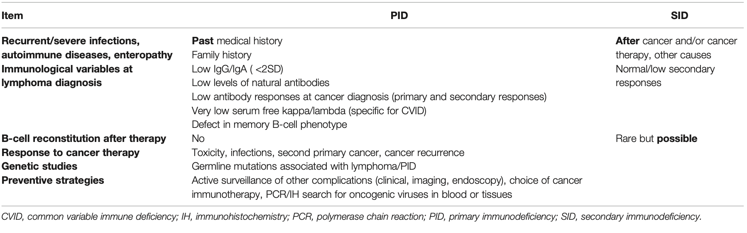
Primer-Sekonder ayrımı?
Ballow M, Sánchez-Ramón S, Walter JE. Secondary Immune Deficiency and Primary Immune Deficiency Crossovers: Hematological Malignancies and Autoimmune Diseases. Front Immunol. 2022;13:928062.

Slide 10
!!!
Hematolojik malignitelerde SİY düşüncesi altta yatan bir PİY’i maskeleyebilir.
Bu nedenle, malignite başlangıcında immün yetmezlik taraması yapmak önemli!!!
Ballow M, Sánchez-Ramón S, Walter JE. Secondary Immune Deficiency and Primary Immune Deficiency Crossovers: Hematological Malignancies and Autoimmune Diseases. Front Immunol. 2022;13:928062.

Slide 11
İkinci olgu (16y, erkek)
”double negatif"
TCRab+CD4-CD8- T (DNT) +
otoimmün lenfoproliferatif sendrom (ALPS)
Coombs pozitif hemolitik anemi
+
lenfopeni
2. basamak rituksimab
+
kısmi yanıt
ITP
Yüksek doz Ig ve steroid
+
ancak yeterli yanıt ∅
17 y
enfeksiyonlar
+
Rituksimaba bağlı hipogammaglobulinemi
+
IgRT
OHA+ITP
(Evans sendromu)
mTOR inhibitörü
+
remisyon
Ballow M, Sánchez-Ramón S, Walter JE. Secondary Immune Deficiency and Primary Immune Deficiency Crossovers: Hematological Malignancies and Autoimmune Diseases. Front Immunol. 2022;13:928062.

Slide 12
16 yaşında erkek;
→ Otoimmün hemolitik anemi (konvansiyonel tedavilere yanıtsız ya da kısmi yanıt)
→ İmmun trombositopenik purpura
→ Evans Sendromu
PİY’ler konusunda artan farkındalık, hastanın sadece rituksimab kaynaklı hipogamaglobulinemi değil, altta yatan bir PİY'ye sahip olabileceği düşüncesi oluşturması ALPS tanısı almısını sağlamakta.
Ballow M, Sánchez-Ramón S, Walter JE. Secondary Immune Deficiency and Primary Immune Deficiency Crossovers: Hematological Malignancies and Autoimmune Diseases. Front Immunol. 2022;13:928062.

Slide 13
İmmündisregülasyon hastalıkları
1- Ailevi hemofagositik lenfohistiyositoz (FHL) sendromları
2- Hipopigmentasyonlu FHL sendromları
3- Regülatuar T (Treg) hücre kusurları
4- Lenfoproliferasyonlu veya lenfoproliferasyonsuz otoimmünite
5- Kolitli immündisregülasyon
6- Otoimmün lenfoproliferatif sendrom (ALPS)
7- EBV ve lenfoproliferatif durumlara duyarlılık
Poli M.C et al. Human inborn errors of immunity: 2024 update on the classification from the International Union of Immunological Societies Expert Committee. J Hum Immun (2025) 1 (1): e20250003.

Slide 14
Primeri sekonderden neler ayırt ettirir?
Çok erken başlangıç, tekrarlayan ve tedaviye dirençli seyir (rituksimab tedavisi)
Çoklu otoimmün klinik geçmiş, yaşla ilerleme
Anormal immünolojik laboratuvar sonuçları
Hem enfeksiyöz hem de enfeksiyöz olmayan komplikasyonlar
Ailede immün yetmezlik (enfeksiyonlar) veya immün disregülasyon (otoimmünite, otoinflamasyon, vb.) öyküsü
Ballow M, Sánchez-Ramón S, Walter JE. Secondary Immune Deficiency and Primary Immune Deficiency Crossovers: Hematological Malignancies and Autoimmune Diseases. Front Immunol. 2022;13:928062.
Seidel MG. Treatment of immune-mediated cytopenias in patients with primary immunodeficiencies and immune regulatory disorders (PIRDs). Hematology Am Soc Hematol Educ Program. 2020;2020(1):673-679.

Slide 15
!!!
İmmün sitopeniler, altta yatan bir IEI'si olan hastalarda ortaya çıkarsa genel popülasyonda görülenden daha karmaşık bir seyir izleyebilir.
İmmün disregülasyonun diğer özellikleri gibi, immün sitopeninin ortaya çıkması enfeksiyonların artan sıklığından veya şiddetinden önce gelebilir. IEI'nin erken teşhisini engelleyebilir.

Slide 16
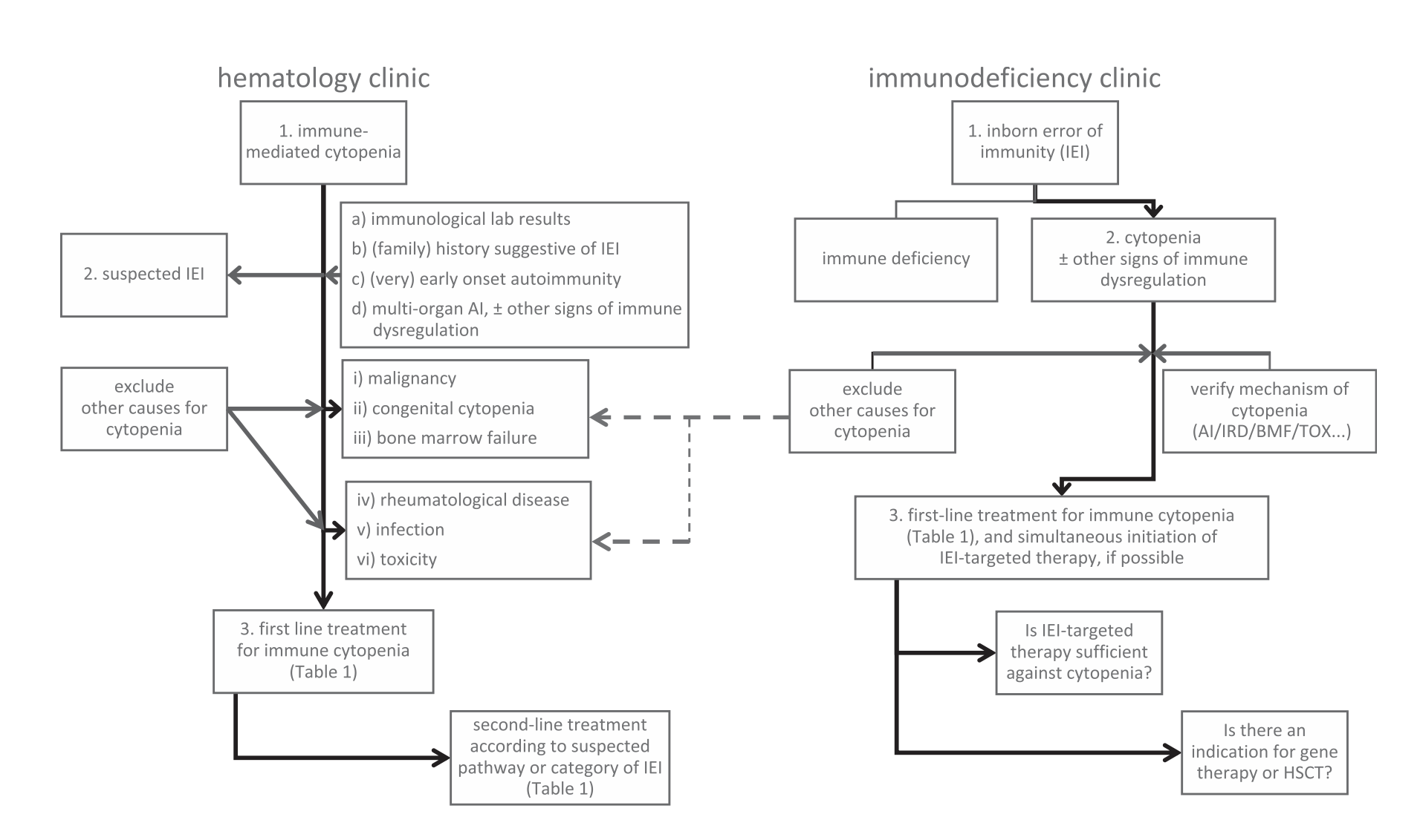
Seidel MG. Treatment of immune-mediated cytopenias in patients with primary immunodeficiencies and immune regulatory disorders (PIRDs). Hematology Am Soc Hematol Educ Program. 2020;2020(1):673-679.

Slide 17
Tanısal ne yapabiliriz?
İmmünoglobulinler değerlendirilmeli.
(Ancak normal bir IgG'nin PİY dışlamayacağı akılda olmalı. Düşük IgG, YDİY/KİY'de yaygınken; normal IgG, ALPS ve IPEX benzeri PIRD'lerde görülebilir.)
Genetik tarama önemli!!!
Tanı ve tedavi yanıt için biyobelirteçlerin araştırılması, altta yatan bir PIRD'yi gösterebilir.
Ballow M, Sánchez-Ramón S, Walter JE. Secondary Immune Deficiency and Primary Immune Deficiency Crossovers: Hematological Malignancies and Autoimmune Diseases. Front Immunol. 2022;13:928062.

Slide 18
Sonuç olarak
Hematolojik maligniteler veya otoimmün bozukluklarda primer ve sekonder çapraz geçişlerinin olabileceğinin farkında olunmalı.
Tekrarlayan enfeksiyon geçmişi, immündisregülasyon, sendromik özellikler, konvansiyonel tedaviye yanıtsızlık, malignite ve aile öyküsü PİY’İ işaret edebilir.
PİY’i erken tanımak önemli --> uç organ hasarının önlenebileceği aşamada en uygun tedavi sağlanacak.

Slide 19


